Slide 1


Konspiracijos Teorijos apie Vakcinas: Argumentai ir Kontrargumentai
Šiame pristatyme kritiškai įvertinsime įvairias konspiracijos teorijas apie vakcinas, išdėstant jų argumentus „už“ – bandymus logiškai paaiškinti, kodėl kai kurie asmenys tiki šių teorijų teisingumu. Taip pat pateiksime mokslo įrodymais pagrįstus kontrargumentus. Šis pristatymas skirtas skatinti kritinį mąstymą ir pabrėžti mokslo įrodymų svarbą sprendžiant sveikatos klausimus.
by Majus Žilinskas

Slide 2

Kritinis Žvilgsnis į Konspiracijos Teorijas
Konspiracijos teorijos dažnai kyla iš noro paaiškinti sudėtingus įvykius, kai trūksta informacijos arba jaučiamas nepasitikėjimas valdžios institucijomis. Šiame pristatyme išanalizuosime populiariausias teorijas apie vakcinas, siekdami suprasti, kas skatina jų plitimą ir kaip galime objektyviai įvertinti jų pagrįstumą.
Teorijų Argumentai "Už"
Logiškai aiškinami įsitikinimai, nevertinant kaip patikimų ar klaidingų.
Moksliniai Kontrargumentai
Įrodymai, paneigiantys teorijų teiginius.

Slide 3
Vakcinos ir Autizmas: Laiko Sutapimai
Teorija
Logika
Teigiama, kad vakcinos sukelia autizmo spektro sutrikimus. Argumentai dažnai remiasi pastebėjimais, kad autizmo simptomai pasireiškia netrukus po vakcinacijos.
Kai kurie asmenys interpretuoja tyrimų duomenis, kuriuose nustatyti tam tikri genetiniai polinkiai arba neurologiniai skirtumai, kaip įrodymus, kad vakcinos gali veikti kaip "paleidikliai" tam tikrais atvejais.
Vienas iš pagrindinių argumentų yra laiko sutapimas – tėvai pastebi autizmo požymius savo vaikams po vakcinacijos, dėl ko daroma klaidinga prielaida apie priežastinį ryšį.
Tačiau tai dažniausiai grindžiama asmenine patirtimi, o ne moksliniais įrodymais.

Slide 4

Mokslinis Atsakymas: Ryšio Nėra
Moksliniai tyrimai kategoriškai atmeta bet kokį ryšį tarp vakcinų ir autizmo. Daugybė didelės apimties tyrimų, atliktų įvairiose šalyse, neparodė jokio statistiškai reikšmingo ryšio tarp vakcinų ir autizmo spektro sutrikimų.
Metodologiniai Trūkumai
Didelės Apimties Tyrimai
Konsensusas
Mokslo bendruomenė vieningai sutinka, kad vakcinos nesukelia autizmo.
Originalus tyrimas, sukėlęs šią teoriją, buvo paneigtas dėl metodologinių klaidų ir interesų konflikto.
Vėlesni tyrimai su didesnėmis imtimis ir griežtesne metodologija nepatvirtino jokio ryšio.

Slide 5
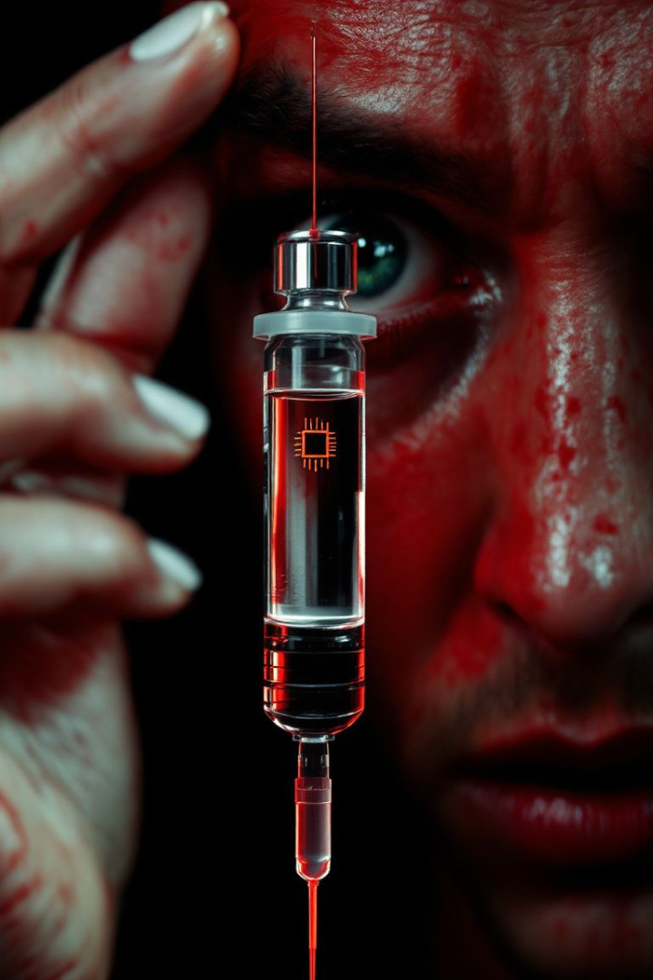



Gyventojų Kontrolė ir Mikročipai: Baimė ir Technologijos
Teorija
Teigiama, kad vakcinose yra mikročipai, skirti stebėti ir kontroliuoti žmones. Ši teorija dažnai siejama su tokiomis figūromis kaip Bill Gates.
Logika
Technologijų pažanga ir didėjantis interneto prieinamumas gali kelti įtampą dėl asmens kontrolės. Baimė, kad technologijos gali būti panaudotos prieš individą, skatina tikėjimą šia teorija.
Pagrindimas
Asmens duomenų rinkimas internete ir didelių technologijų įmonių įtaka taip pat gali prisidėti prie šios teorijos populiarumo.

Slide 6
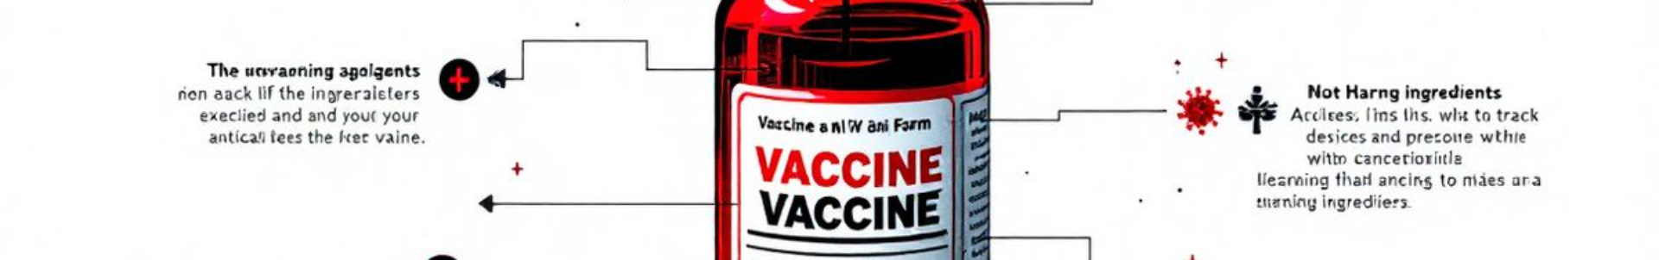



Mokslinis Atsakymas: Technologinė Neįmanomybė
Mikročipų Neegzistavimas
Vakcinose nėra jokių mikročipų ar technologijų, leidžiančių stebėti ar kontroliuoti asmenis.
Patikimo Patvirtinimo Trūkumas
Šie teiginiai neturi jokio patikimo patvirtinimo ir yra grindžiami spekuliacijomis.
Saugumo Užtikrinimas
Vakcinų sudėtis yra griežtai reguliuojama ir atitinka aukščiausius saugumo standartus.

Slide 7

Farmacijos Kompanijos: Pelno Siekimas ar Sveikatos Apsauga?
1
Teorija
Teigiama, kad farmacijos įmonės slepia vakcinų šalutinius poveikius arba jų neveiksmingumą, siekdamos pelno.
2
Logika
Praeities incidentai ir nepasitikėjimas didžiosiomis įmonėmis gali skatinti įsitikinimą, kad vyksta paslėpta informacija.
3
Priežastys
Sąmokslo teorijos dažnai kyla iš nepasitikėjimo institucijomis ir siekio paaiškinti sudėtingus įvykius.

Slide 8



Mokslinis Atsakymas: Skaidrumas ir Reguliavimas
Atvirumas
1
Vakcinų saugumas ir efektyvumas nuolat stebimi nepriklausomų institucijų.
Reguliavimas
2
Griežtas reguliavimas užtikrina, kad vakcinos atitiktų aukščiausius saugumo standartus.
Nepriklausomos Institucijos
3
Tyrimai atliekami nepriklausomai, siekiant užtikrinti objektyvumą.

Slide 9

Išvados: Kritinis Mąstymas ir Moksliniai Įrodymai
Nors kai kurie argumentai "už" konspiracijos teorijas gali atrodyti logiški, mokslo įrodymai rodo, kad šie teiginiai nėra pagrįsti patikimais duomenimis. Svarbu remtis kritiniu mąstymu ir patikimais mokslo įrodymais sprendžiant sveikatos klausimus.
Svarbu pabrėžti, kad kritinis mąstymas ir patikimų mokslo įrodymų vertinimas yra esminiai sprendžiant sveikatos klausimus. Visada pasikliaukite patikimais šaltiniais ir nepriklausomais tyrimais, o ne gandais ar spekuliacijomis.

